Slide 1
Taller Ruiz
PROPUESTA TÉCNICO-COMERCIAL
ORDEN DE TRABAJO
TR-1042
Fiat Cronos
Sistema de gestión de reparaciones
***2KD
Rumbo Digital Consultores, Grupo 2
ESTADO ACTUAL
Jeremías Fernández
contexto, solución y UX
En reparación
Adrián Ramírez
demostración y testing
Renzo Bazán
arquitectura y despliegue
Paso 4 de 6
Así lo ve el cliente
Rocío Bazán
presupuesto y cierre
Segundo parcial integrador, Construcción de Sitios Web II. Tecnicatura Superior en Analista de Sistemas, IRESM Nivel Superior, 2026. Docente: María Florencia García Zavia.
Notes:
Presenta: Jeremías Fernández. Tiempo: 1 minuto y 15 segundos.
Buenas tardes. Somos el Grupo 2 de Rumbo Digital Consultores. Nos contactó Daniel Ruiz, dueño de un taller mecánico de cuatro empleados, que hoy registra las órdenes de trabajo en papel y recibe llamadas de clientes que quieren saber cómo va su vehículo.
Vamos a mostrarles el diagnóstico, la solución que proponemos, el diseño de la interfaz, una prueba de concepto que funciona, cómo la probamos, cómo la publicaríamos y cuánto costaría. Cada uno de los cuatro presenta dos diapositivas: yo, Adrián, Renzo y Rocío.

Slide 2
El problema y la solución
HOY
Las órdenes de trabajo están en papel
Los clientes llaman para saber cómo va su vehículo
El estado vive en la memoria del personal, sin historial
LA SOLUCIÓN
Sitio público: el cliente consulta con un código
Panel interno: los empleados cambian el estado
Solo transiciones válidas: no se saltean etapas
Recibido
En diagnóstico
Esperando aprobación
En reparación
Listo para retirar
Entregado
Se puede cancelar hasta que el vehículo esté listo
MVP
Seguimiento público, ingreso con roles, tablero con búsqueda, alta y edición de órdenes, historial y repuestos básicos
SEGUNDA ETAPA
Avisos por WhatsApp o correo, stock y costos de repuestos, y reportes
Presenta: Jeremías Fernández
Notes:
Presenta: Jeremías Fernández. Tiempo: 1 minuto y 15 segundos.
Taller Ruiz tiene cuatro empleados y un problema concreto: la información de cada reparación vive en papeles y en la memoria del personal. Los clientes llaman para saber cómo va su vehículo, cada llamada ocupa a alguien y no queda historial.
Nuestra propuesta es una aplicación web con dos partes: un sitio público donde el cliente consulta el estado con un código, y un panel interno donde los empleados cambian el estado. El sistema solo deja avanzar por estados válidos: no se puede pasar de diagnóstico a listo para retirar. El MVP incluye seguimiento, ingreso con roles, tablero, alta y edición de órdenes y repuestos básicos. Los avisos por WhatsApp, el stock y los reportes quedan para una segunda etapa.

Slide 3
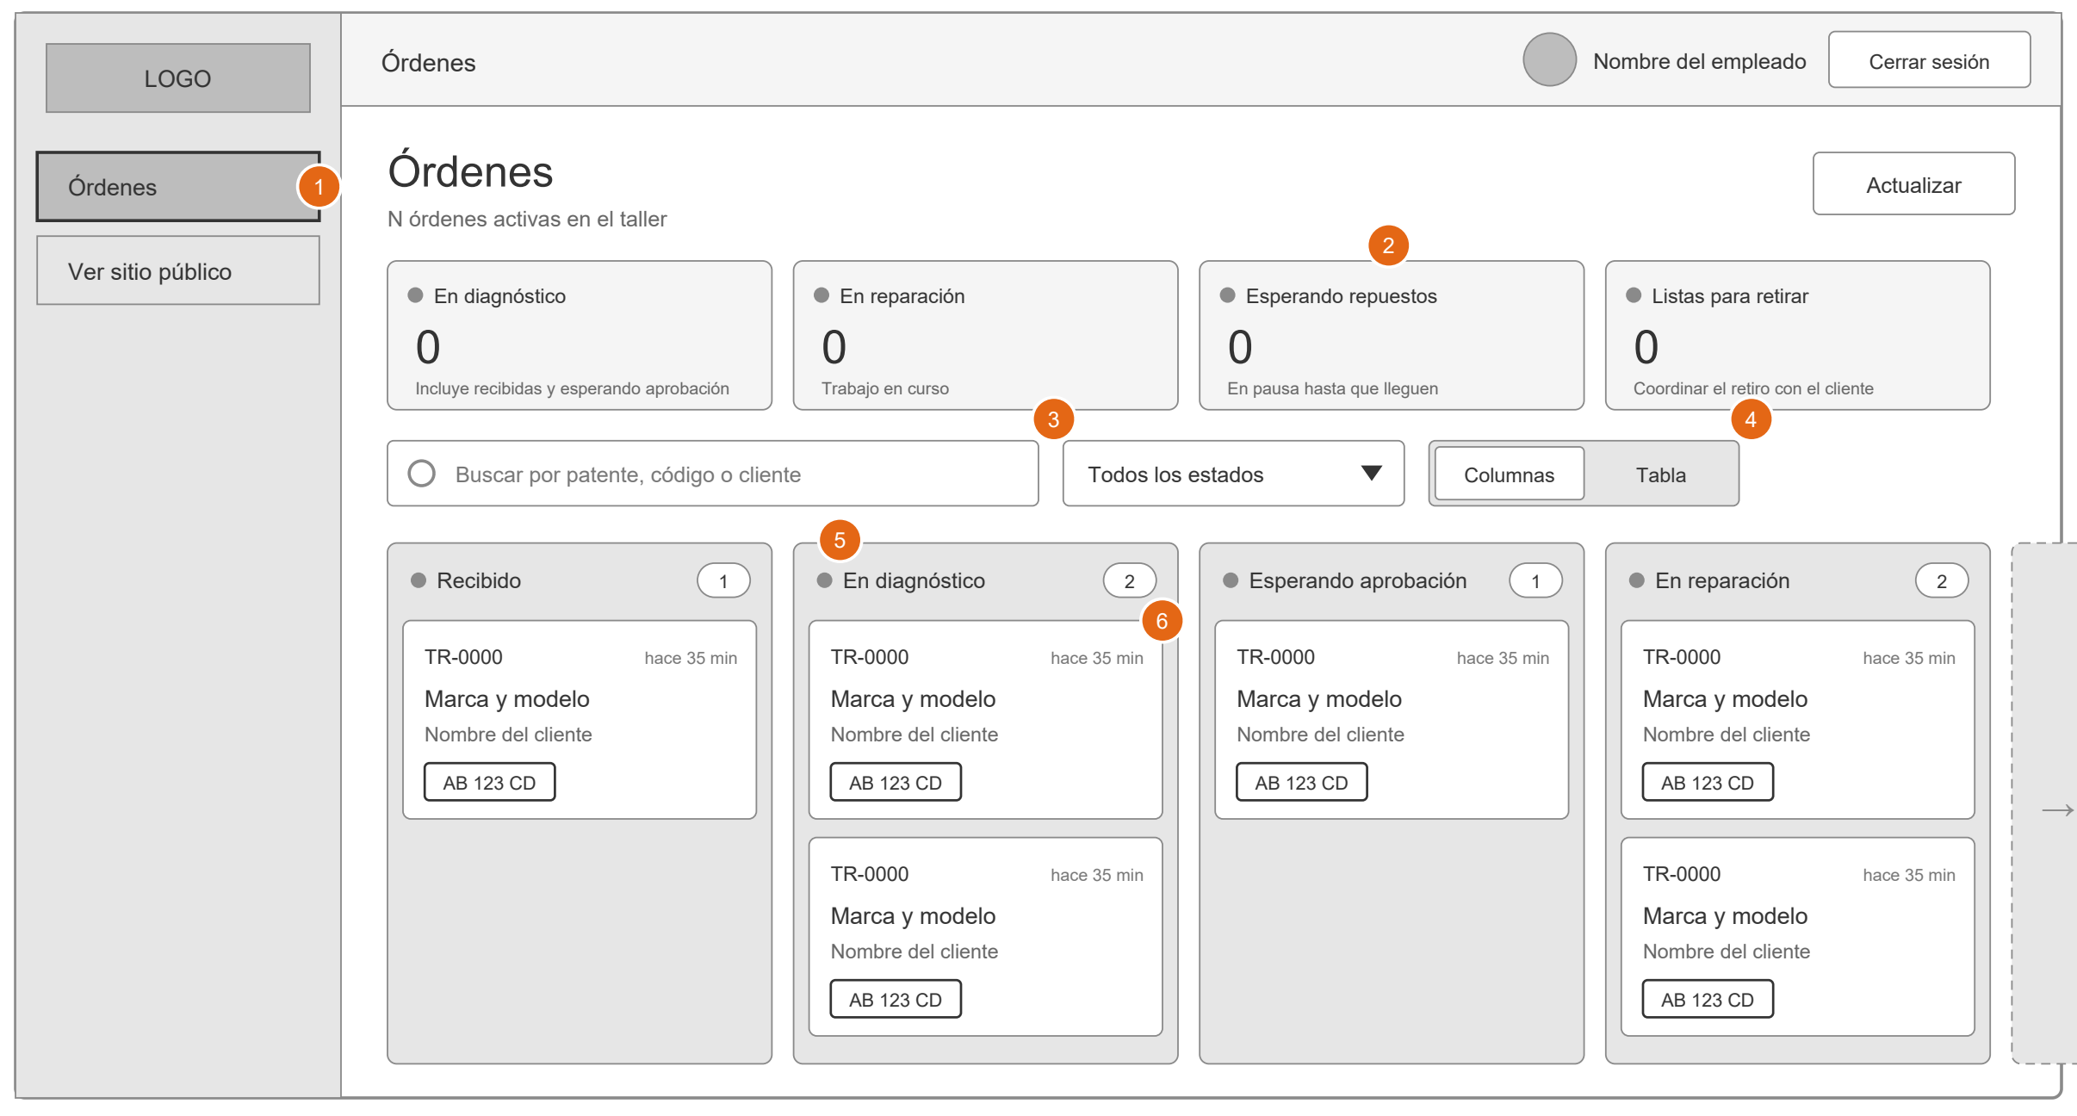
UX/UI: persona, flujo y wireframe
Persona: Luciano Gómez
38 años, mecánico encargado. Usa más el celular y la tablet que la computadora
User flow con 6 decisiones
Sesión, credenciales, estados siguientes, confirmación y respuesta del servidor
Decisiones de diseño
Botones grandes, palabras del taller
Una columna por estado
Solo estados válidos y confirmación
Wireframe de baja fidelidad del tablero de órdenes
1 Navegación, 2 Resumen por etapa, 3 Búsqueda y filtro, 4 Vista en columnas o tabla, 5 Columna por estado, 6 Tarjeta de la orden
Presenta: Jeremías Fernández
Notes:
Presenta: Jeremías Fernández. Tiempo: 1 minuto y 15 segundos.
Elegimos como funcionalidad principal cambiar el estado de una orden de trabajo. Diseñamos para Luciano Gómez, un mecánico encargado de 38 años que pasa el día de pie, con las manos sucias, y usa más el celular y la tablet que la computadora. Es una persona ficticia, armada con supuestos: la validaríamos con los empleados reales.
El user flow tiene seis decisiones, entre ellas si hay sesión iniciada, si el estado tiene siguientes y si el empleado confirma cuando cancela o entrega. A la derecha ven el wireframe del tablero: un resumen arriba, búsqueda por patente, y una columna por cada estado del proceso real del taller.
Pensamos en tres cosas: facilidad de uso con botones grandes y palabras del taller, información organizada como el proceso, y prevención de errores: solo se ofrecen los estados válidos y se pide confirmación al cerrar una orden.

Slide 4
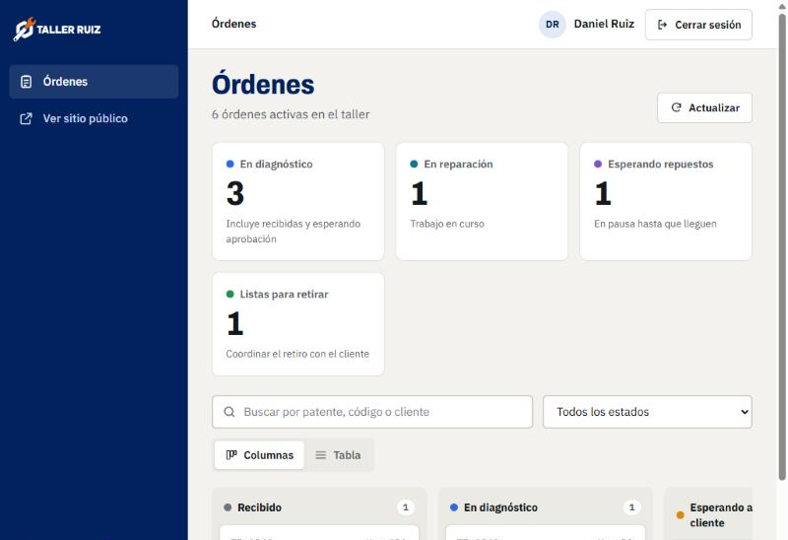
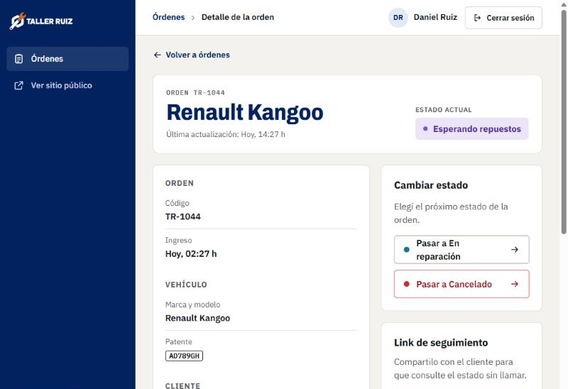
Demostración de la prueba de concepto
169
pruebas automáticas: 87 de la API y 82 del front
12
transiciones válidas entre 8 estados
Tablero del empleado
Detalle: solo ofrece los estados válidos
1
El cliente consulta TR-1042 en el seguimiento, sin iniciar sesión
2
El empleado entra al panel y cambia el estado de la orden
3
Un cambio inválido se rechaza: la API responde 422 y la orden no cambia
Presenta: Adrián Ramírez
Notes:
Presenta: Adrián Ramírez. Tiempo: 1 minuto y 15 segundos.
Ahora la demostración en vivo, con la API y el front corriendo en esta computadora. Los datos son de ejemplo y están en memoria: lo aclaramos en el README.
Primero, el cliente: abre el seguimiento con el código TR-1042 y ve el estado, el progreso y el historial, sin iniciar sesión y sin datos personales. Segundo, el empleado entra al panel, abre la orden y cambia el estado: el botón solo ofrece los estados válidos. Tercero, probamos un salto inválido desde Postman o Thunder Client: la API responde 422, informa qué estados sí se pueden elegir y la orden no cambia.
Por detrás hay 87 pruebas de la API y 82 del front, ocho estados y doce transiciones válidas. Lo que falta para un producto real es PostgreSQL con TypeORM, usuarios en base de datos y el alta de órdenes.

Slide 5
Testing y calidad
API: 87 pruebas con Jest y Supertest. Front: 82 con Vitest
1
Unitaria con Jest
2
Integración con Supertest
3
Manual con Testiny
Qué: la función canTransition(from, to)
Entrada: diagnosing hacia ready_for_pickup
Esperado: false
Riesgo: saltear etapas, por ejemplo entregar sin presupuesto aprobado
Qué: PATCH /api/orders/:id/status
Entrada: salto inválido, con token
Esperado: 422 con los estados permitidos, y la orden no cambia
Riesgo: que la regla no se cumpla en el servidor
Caso: TC-001, un empleado cambia el estado y el cliente lo ve
Esperado: solo estados válidos, historial nuevo y seguimiento sin datos personales
Riesgo: mostrar datos personales
Verificación: ¿lo construimos bien?
Cada escenario de la especificación tiene su prueba, y se revisa el código contra ella
Validación: ¿resuelve lo que el taller necesita?
Prueba piloto de dos semanas con órdenes reales. Es una propuesta: no se realizó
Presenta: Adrián Ramírez
Notes:
Presenta: Adrián Ramírez. Tiempo: 1 minuto y 15 segundos.
Probamos la funcionalidad de cambiar el estado de una orden, con tres tipos de prueba y un criterio claro para cada una.
La prueba unitaria, con Jest, comprueba la función canTransition aislada: de diagnóstico a listo para retirar debe dar falso. Reduce el riesgo de saltear etapas, por ejemplo entregar sin presupuesto aprobado. La de integración, con Supertest, llama al endpoint con un salto inválido y espera 422, con los estados permitidos, y verifica que la orden no cambia. La prueba manual, el caso TC-001 para Testiny, recorre lo que cliente y empleado hacen de verdad y mira que el seguimiento no muestre datos personales.
Verificar es comprobar que construimos bien el sistema: cada escenario de la especificación tiene su prueba. Validar es comprobar que construimos el sistema correcto: lo haríamos con una prueba piloto de dos semanas en el taller, que proponemos pero no realizamos.

Slide 6
Arquitectura y despliegue
DonWeb Cloud Server
 | A. Administrado | B. VPS (elegida)
PostgreSQL | No: hay que sumar Supabase | Sí, en el mismo servidor
Pago inicial | 48 meses por adelantado | Mensual
Costo mensual | $52.299 más USD 25 | $10.966,87 con descuento
Mantenimiento | Del proveedor | De la consultora
Clientes
(celular)
Nginx y Certbot
Cloudflare
DNS, CDN y HTTPS
Front
Next.js
API
Express
Empleados
(tablet o PC)
Copias
nocturnas
PostgreSQL
y TypeORM
Elegimos la B
DonWeb Cloud Server de 4 vCPU, 4 GB y 20 GB NVMe, con servidores en Argentina
Implementado en la prueba de concepto
Propuesto
Presenta: Renzo Bazán
Notes:
Presenta: Renzo Bazán. Tiempo: 1 minuto y 15 segundos.
Este es el diagrama de la aplicación completa. En trazo continuo está lo que ya implementamos en la prueba de concepto, el front en Next.js y la API en Express. En trazo punteado, lo que proponemos para producción: Cloudflare para el DNS y el certificado, Nginx, PostgreSQL con TypeORM y las copias de seguridad nocturnas.
Comparamos dos alternativas con precios de DonWeb y Hostinger consultados el 6 de noviembre. La opción A es un hosting Node.js administrado, pero no incluye PostgreSQL: habría que sumar Supabase y pagar 48 meses por adelantado. La opción B es un servidor virtual con Docker, donde corre todo junto. Elegimos la B con un DonWeb Cloud Server de 4 procesadores y 4 gigas de memoria, con servidores en Argentina, que se paga por mes y en pesos. Su costo es de $10.966,87 mensuales con descuento. El mantenimiento queda a cargo de la consultora.

Slide 7
Presupuesto y mantenimiento
Infraestructura, primer año
Implementación del MVP
Mantenimiento por mes
$140.102,44
206 a 294 h
4 a 8 h
con el descuento vigente. A precio de lista: $300.949,60
USD 2.060 a USD 2.940 con un valor hora de USD 10
USD 40 a USD 80 por mes, a USD 10 la hora
Quién presta qué
DonWeb: servidor, red y copias semanales
NIC Argentina: dominio .com.ar, $8.500 por año
Cloudflare: DNS, CDN y certificado, $0
La consultora: desarrollo, puesta en producción, mantenimiento y soporte
Fuentes
Precios de proveedores: sitios oficiales, 6/11/2026
Valor hora: referencia del grupo. El consejo de La Rioja sugiere $90.777 para programación web (abril 2026)
Presenta: Rocío Bazán
Notes:
Presenta: Rocío Bazán. Tiempo: 1 minuto y 15 segundos.
El presupuesto separa lo que se contrata al proveedor de lo que presta la consultora, con precios de proveedores reales consultados el 6 de noviembre de 2026.
La infraestructura cuesta ciento cuarenta mil pesos el primer año con el descuento vigente, o trescientos mil a precio de lista, porque DonWeb no publica cuánto dura el descuento. La implementación del MVP son entre 206 y 294 horas, que con un valor hora de 10 dólares dan entre 2.060 y 2.940 dólares. Ese valor lo fijó el grupo como referencia y es menor que lo que sugiere el Consejo de Ciencias Informáticas de La Rioja para programación web, 90.777 pesos la hora en abril de 2026. El mantenimiento son de cuatro a ocho horas por mes, de 40 a 80 dólares, y al dólar oficial de 1.570 pesos equivale a entre 62.800 y 125.600 pesos por mes.
La pregunta del cliente fue por qué pagar mantenimiento si contrata el servidor más barato: porque el servidor incluye el equipo y la red, pero los parches, los certificados y las copias de seguridad quedan a cargo de quien lo administra, y el personal del taller no lo hace.

Slide 8
Recomendación e imprevistos
Recomendamos un DonWeb Cloud Server con un plan de mantenimiento: PostgreSQL incluido, pago mensual en pesos y servidores en Argentina
Más usuarios
Se amplían procesador, memoria o disco, con un reinicio de 3 a 5 minutos
Menos presupuesto
Un plan más chico, menos horas de mantenimiento y la segunda etapa postergada
Cae el servidor
Se recrea con Docker Compose desde las copias, y se pierde como máximo un día
Se pierde información
Copias nocturnas fuera del servidor y las del proveedor, con restauración probada
Una funcionalidad nueva
Primero la especificación y las horas, y después el desarrollo
Cambio de proveedor
Contenedores con PostgreSQL estándar: se traslada con una copia de la base
Gracias. ¿Preguntas?
Presenta: Rocío Bazán
Notes:
Presenta: Rocío Bazán. Tiempo: 1 minuto y 15 segundos.
Para cerrar, nuestra recomendación: un DonWeb Cloud Server con un plan de mantenimiento de la consultora. Incluye PostgreSQL sin sumar otro proveedor, se paga por mes en pesos y los servidores están en Argentina. Quedan abiertos tres puntos antes de contratar: confirmar por escrito cuánto dura el descuento, cotizar las copias diarias y revisar con el cliente las horas estimadas.
Si el docente plantea un imprevisto, así lo analizaríamos. Si crecen los usuarios, se amplían procesador, memoria o disco, con un reinicio de tres a cinco minutos. Si baja el presupuesto, un plan más chico, menos horas de mantenimiento y la segunda etapa postergada. Si cae el servidor, se recrea con Docker Compose desde las copias y se pierde como máximo un día. Si se pierde información, están las copias nocturnas fuera del servidor y las del proveedor. Una funcionalidad nueva pasa primero por la especificación y las horas. Y para cambiar de proveedor, todo corre en contenedores con PostgreSQL estándar, así que se traslada con una copia de la base.
Muchas gracias. Quedamos a disposición para las preguntas.

